Slide 1
ПУБЛИЧНЫЙ ДОКЛАД
о деятельности
МБОУ Вочуровская СОШ
Организационно-правовая форма: бюджетное учреждение.
Форма собственности: муниципальная.
Тип: общеобразовательная организация.
Вид: средняя общеобразовательная школа
2019

Slide 2
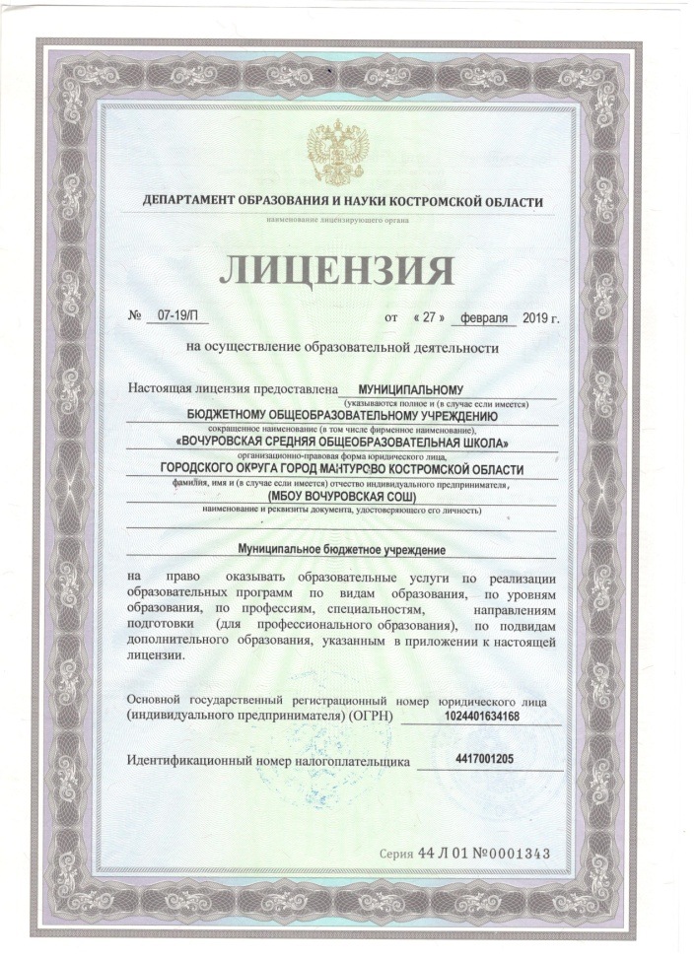
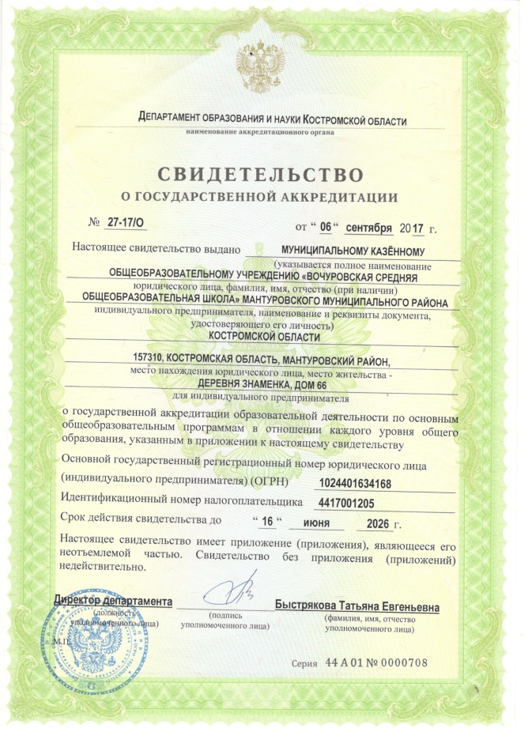
ПУБЛИЧНЫЙ ДОКЛАД
о деятельности
МБОУ Вочуровская СОШ

Slide 3
ПУБЛИЧНЫЙ ДОКЛАД
о деятельности
МБОУ Вочуровская СОШ
Закрепленные территории (согласно Постановлению №80 от 20.02.2019):
д.Березники
д.Воробьиха
д.Вочурово
д.Загатино
д.Знаменка
п.Лесобаза
д.Медведица
д.Рогово
Унжа-53
д.Фалино
д.Якутино

Slide 4
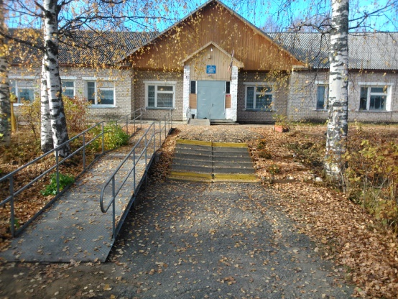
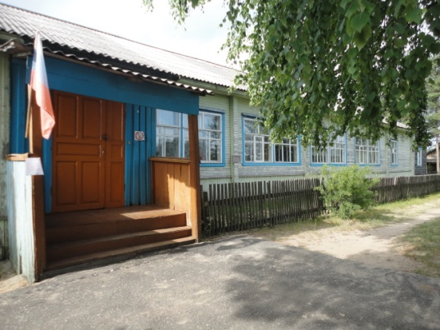
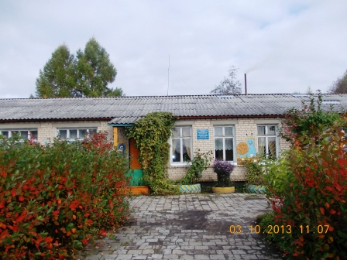
ПУБЛИЧНЫЙ ДОКЛАД
о деятельности
МБОУ Вочуровская СОШ
Мантуровский район д.Знаменка д.66
Мантуровский район пос.Лесобаза ул.Заречная
Мантуровский район д.Знаменка д.64

Slide 5
ПУБЛИЧНЫЙ ДОКЛАД
о деятельности
МБОУ Вочуровская СОШ
Контингент учащихся по территориальной принадлежности
 | 2015-2016 | 2016-2017 | 2017-2018 | 2018-2019
Медведица | 13 | 10 | 8 | 3
Березники | 4 | 3 | 3 | 3
Загатино | 1 | 1 | 1 | 0
Вочурово | 20 | 21 | 22 | 27
Знаменка | 15 | 18 | 17 | 6
Лесобаза | 6 | 6 | 9 | 6
Мантурово | 5 | 5 | 5 | 3

Slide 6
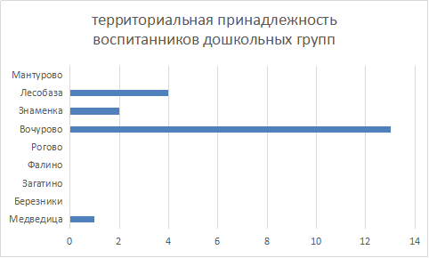
ПУБЛИЧНЫЙ ДОКЛАД
о деятельности
МБОУ Вочуровская СОШ
Контингент воспитанников по территориальной принадлежности
 | 2018-2019
Медведица | 1
Вочурово | 13
Знаменка | 2
Лесобаза | 4

Slide 7
ПУБЛИЧНЫЙ ДОКЛАД
о деятельности
МБОУ Вочуровская СОШ
Исполнительным органом Школы является директор, который осуществляет текущее руководство деятельностью Школы.
В Школе формируются коллегиальные органы управления, к которым относятся:
- Совет школы;
- Общее собрание трудового коллектива;
- Педагогический совет;
- Совет учащихся;
- Общешкольный родительский комитет.

Slide 8
ПУБЛИЧНЫЙ ДОКЛАД
о деятельности
МБОУ Вочуровская СОШ
Учебно-материальная база, здания:
Тип строения | Общая площадь (кв. м) | Проектная наполняемость | Фактическая наполняемость
2 отдельных одноэтажных кирпичных зданий: школа д.Знаменка, ДГ д.Знаменка | Здание школы – 905,3 кв.м Зем.участок – 9450 кв.м Здание ДГ – 210 кв.м Зем.участок – 1645 кв.м | 148 учащихся 48 воспитанников | 48 учащихся 16 воспитанников
2 одноэтажных деревянных зданий: школа , ДГ пос.Лесобаза | 897 кв.м Зем.участок – 2787 кв.м | Не установлена | 6 учащихся 4 воспитанника

Slide 9
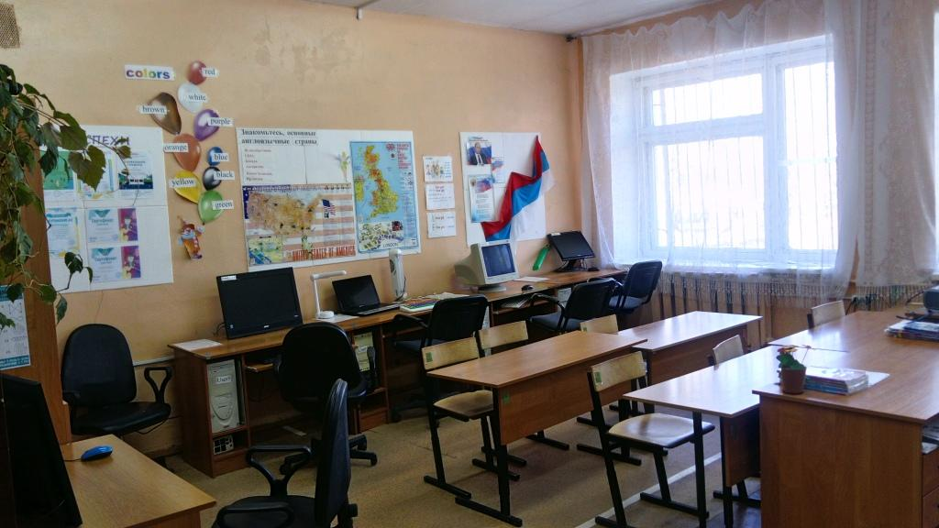
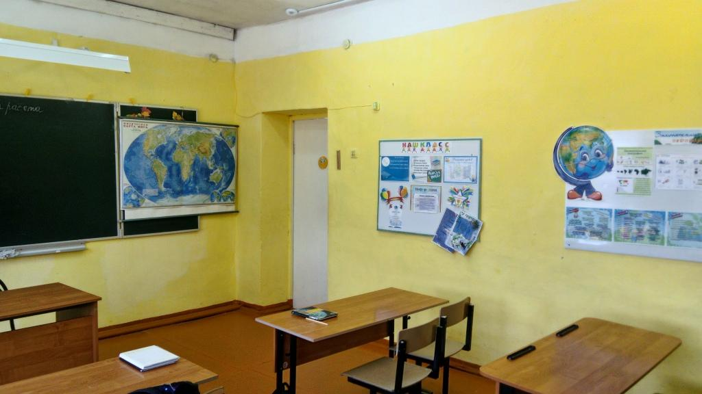
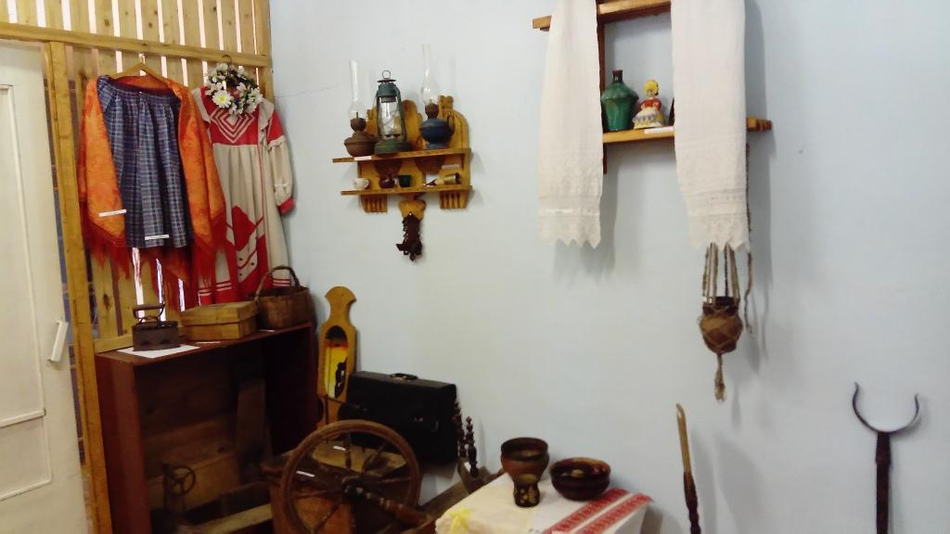
ПУБЛИЧНЫЙ ДОКЛАД
о деятельности
МБОУ Вочуровская СОШ

Slide 10
ПУБЛИЧНЫЙ ДОКЛАД
о деятельности
МБОУ Вочуровская СОШ
Оснащение современными ТСО
Критерий | Кол-во | Общий % по школе | Общий % по сельским школам
Обеспеченность учащихся компьютерами | 17 | 27% | 30%
Обеспеченность учителей компьютерами | 10 | 67% | 60%
Обеспеченность мультимедийными проекторами | 5 | 38% | 31%
Обеспеченность интерактивными досками | 3 | 23% | 23%

Slide 11
ПУБЛИЧНЫЙ ДОКЛАД
о деятельности
МБОУ Вочуровская СОШ
Программа развития МБОУ Вочуровская СОШ:
«Перевод МБОУ Вочуровская СОШ в эффективный режим работы с целью комплектования компетентными кадрами, обеспечения равенства возможностей детей в получении качественного образования, независимо от социально-экономического контекста»

Slide 12
ПУБЛИЧНЫЙ ДОКЛАД
о деятельности
МБОУ Вочуровская СОШ
Период реализации : 01.04.18 -11.01.21
Проблема: социальное неблагополучие семей, неукомплектованность пед.кадрами и условия функционирования образовательного учреждения негативно влияют на процесс становления и развития учащихся
Гипотеза: деятельность МБОУ Вочуровская СОШ будет эффективной при условии создания системы работы, направленной на решение выделенных проблем социального неблагополучия семей и комплектования компетентным кадровым составом.
Цель: создание условий для перевода МБОУ Вочуровская СОШ в эффективный режим работы с целью комплектования компетентными кадрами, обеспечения равенства возможностей детей в получении качественного образования, независимо от социально-экономического контекста
Третий этап: 01.07.18 - 30.05.20 - внедренческий

Slide 13
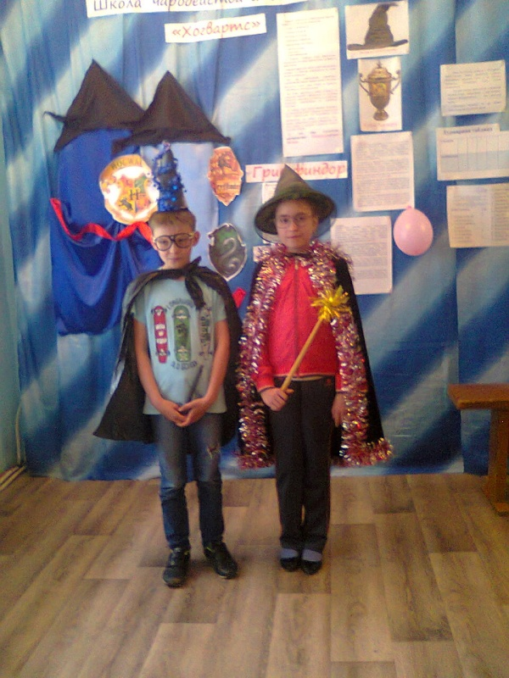
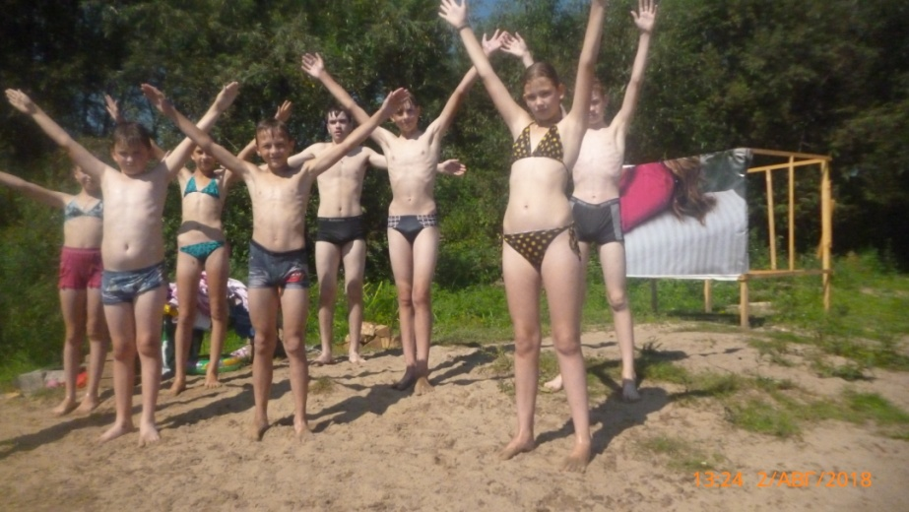
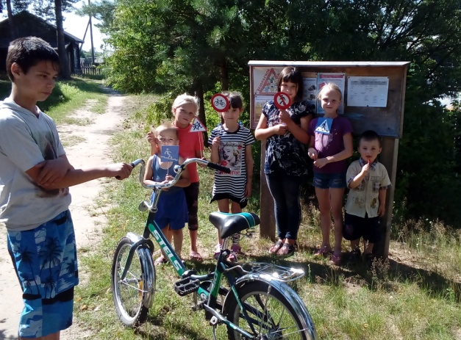
ПУБЛИЧНЫЙ ДОКЛАД
о деятельности
МБОУ Вочуровская СОШ
ЛЕТО 2018

Slide 14
ПУБЛИЧНЫЙ ДОКЛАД
о деятельности
МБОУ Вочуровская СОШ
Уровни образования:
Дошкольное образование
Начальное общее образование
Основное общее образование
Среднее общее образование
Обучение по общеобразовательным и адаптированным программам
Реализация УМК «Школа России» на уровне НОО

Slide 15
ПУБЛИЧНЫЙ ДОКЛАД
о деятельности
МБОУ Вочуровская СОШ
Внеурочная деятельность
организуется по 5 основным направлениям:
спортивно-оздоровительное;
духовно-нравственное;
социальное;
общеинтеллектуальное;
общекультурное
Полиатлон, Волейбол, Образовательная роботехника, Юный исследователь, Умелые ручки, Волшебный карандаш, Кружок кройки и шитья, ЮИД​

Slide 16
ПУБЛИЧНЫЙ ДОКЛАД
о деятельности
МБОУ Вочуровская СОШ
Результаты итоговой аттестации 9 класс (ОГЭ)
Предмет | Кол-во сдававших | Средний балл по школе | Средний балл по району
Математика | 5 | 16,8 | 14,8
Русский язык | 5 | 28 | 30,5
География | 4 | 20,8 | 19,3
Биология | 3 | 23 | 24,8
Обществознание | 3 | 25 | 24,7

Slide 17
ПУБЛИЧНЫЙ ДОКЛАД
о деятельности
МБОУ Вочуровская СОШ
Результаты итоговой аттестации 11 класс (ЕГЭ)
Предмет | Кол-во сдававших | Средний балл по школе | Средний балл по району
Математика | 3 | 5 | 4,5
Русский язык | 3 | 79,7 | 71,8
Математика П | 1 | 70 | 42,8
Биология | 1 | 84 | 68,5
Обществознание | 1 | 54 | 59
История | 1 | 44 | 44
Химия | 1 | 60 | 60

Slide 18
ПУБЛИЧНЫЙ ДОКЛАД
о деятельности
МБОУ Вочуровская СОШ
Региональный уровень
Всероссийский уровень
Муниципальный уровень
Кол-во конкурсов, в которых приняли участие
учащиеся и воспитанники
14
7
21

Slide 19
ПУБЛИЧНЫЙ ДОКЛАД
о деятельности
МБОУ Вочуровская СОШ
Награда, звание | Количество педагогов
Отличник народного просвещения | 1
Почетная грамота Министерства образования и науки | 3
Почетная грамота Департамента образования и науки Костромской области | 4
Почетная грамота отдела образования администрации Мантуровского муниципального района Костромской области | 4
Кадры
Количество педагогов | Образование
 | среднее специальное | высшее
15 | 7 | 8
100 % | 47% | 53%

Slide 20
ПУБЛИЧНЫЙ ДОКЛАД
о деятельности
МБОУ Вочуровская СОШ
Условия осуществления образовательной деятельности
Режим работы
Начало учебных занятий по адресу осуществления образовательной деятельности д.Знаменка д.66 – 9.00 ч., пос.Лесобаза ул.Заречная – 8.30ч
Сменность занятий – одна смена
Продолжительность учебного года:
1 класс – 33 недели
9 классы – 34 недели
5-8, 1-4 классы – 35 недель
Режим работы школы: 1-9 класс 5-ти дневная рабочая неделя

Slide 21
ПУБЛИЧНЫЙ ДОКЛАД
о деятельности
МБОУ Вочуровская СОШ
Кол-во классов-комплектов: 10
Кол-во групп продленного дня – 0
1 ступень (1-4 классы) | 2 ступень (5-9 классы)
1 класс – 1 2 класс – 1 2-3 класс-комплект – 1 3 -4 класс-комплект – 1 4 класс - 1 | 5 класс – 1 6 класс – 1 7 класс – 1 8 класс – 1 9 класс - 1

Slide 22
ПУБЛИЧНЫЙ ДОКЛАД
о деятельности
МБОУ Вочуровская СОШ
СПОНСОРЫ
ИП Кунева, ИП «Ирина», ОВ Погуралов
В 2018-19 уч.году на средства спонсоров были приобретены:
- светильники в кол-ве 12 штук
- обеззараживатель воздуха
- тачка для работы на УОУ
На общую сумму: 24 000 рублей

Slide 23
ПУБЛИЧНЫЙ ДОКЛАД
о деятельности
МБОУ Вочуровская СОШ
Наименование ОО | Всего баллов | Интегральный индекс качества | Критерий1. Открытость и доступность информации об ОО |  | Критерий 2. Комфортность условий в которых осуществляется образовательная деятельность |  | Критерий 3 Доброжелательность, вежливость, компетентность работников |  | Критерий 4 Удовлетворенность качеством образовательной деятельности организации
 |  |  | Кол-во баллов | Индекс качества | Кол-во баллов | Индекс качества | Кол-во баллов | Индекс качества | Кол-во баллов | Индекс качества
МБОУ Вочуровская СОШ | 149,5 | 0,93 | 35,7 | 0,89 | 63,8 | 0,91 | 20 | 1 | 30 | 1
Среднее значение по сельским школам | 138,1 | 0,86 | 32,6 | 0,82 | 55,8 | 0,80 | 19,9 | 0,99 | 29,8 | 0,99

Slide 24
ПУБЛИЧНЫЙ ДОКЛАД
о деятельности
МБОУ Вочуровская СОШ
Годовой бюджет: 13 184 757 рублей,
из них 11 338 322 рубля – субсидии на выполнение муниципального задания в том числе:
Заработная плата персонала: 8 708 140 рублей
Расходы на закупку товаров и услуг: 4 270 617 рублей
1 250 140 рублей – субсидии на иные цели, в том числе и на реконструкцию спортивной площадки
В 2019 году на приобретение учебников затрачено: 45 110.63 рублей

Slide 25
ПУБЛИЧНЫЙ ДОКЛАД
о деятельности
МБОУ Вочуровская СОШ
Перспективы и планы развития
- Дальнейшая реализация третьего этапа программы развития МБОУ Вочуровская СОШ
- Реализация программы летнего отдыха учащихся «Безопасное лето», охват трудоустройством учащихся, достигших 14 лет через ЦЗ
- Реализация проекта «Создание условий для занятия физической культурой и спортом в общеобразовательных организациях сельской местности» июне-август 2019 года
- Ремонтные работы с целью выполнения предписания Роспотребнадзора и подготовке к новому учебному году в июне-июле 2019 года
- установка молниезащиты в пос.Лесобаза в мае 2019 года

